Slide 1
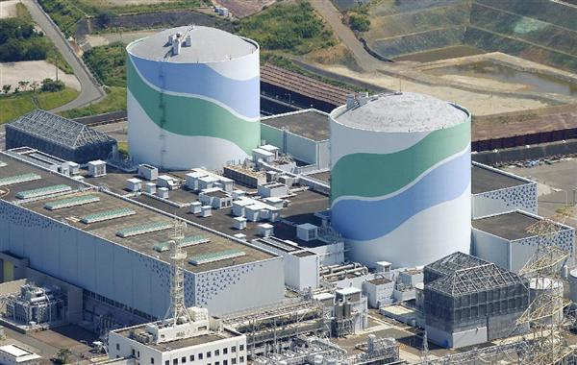
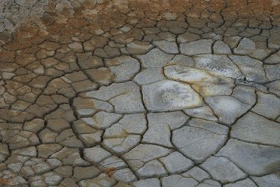

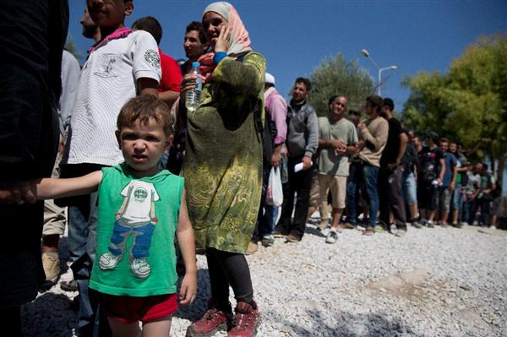

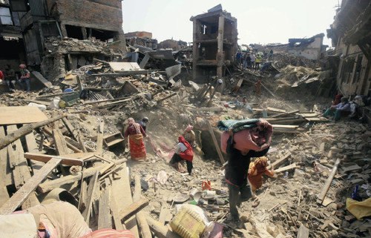
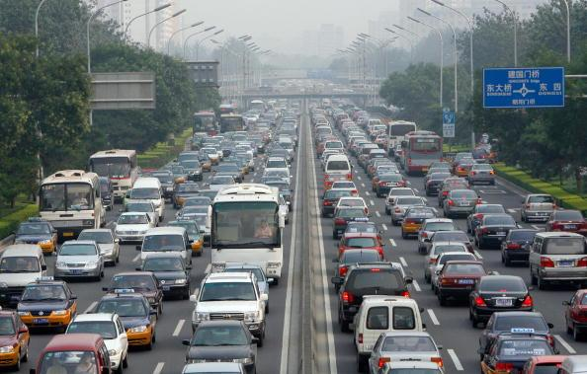
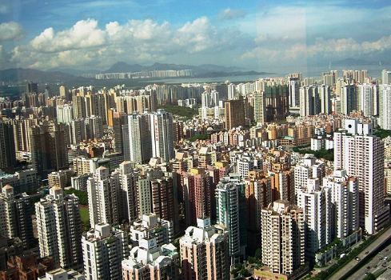
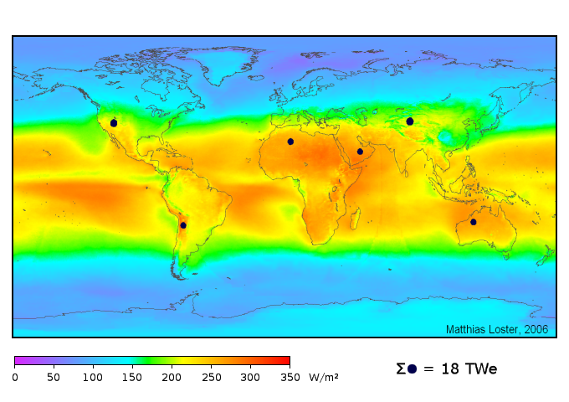
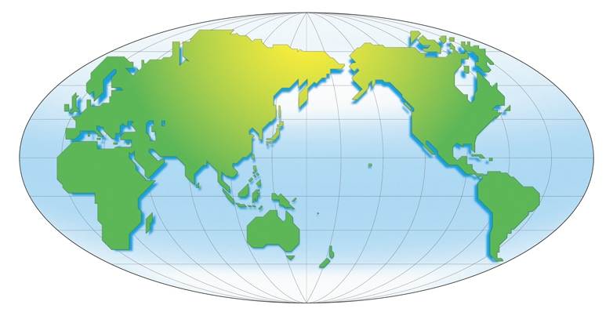
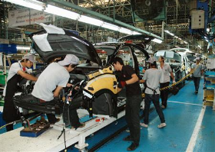
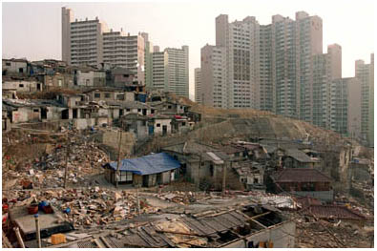
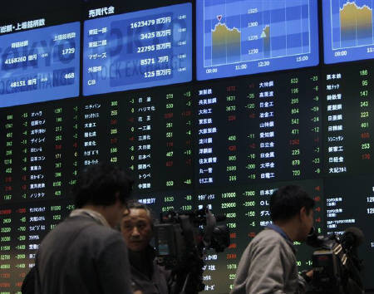
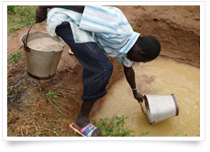
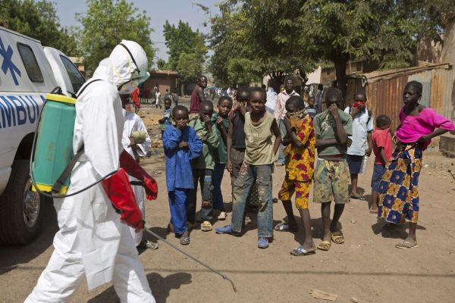
人間・社会・自然が 高度に絡む深刻な問題
0

Slide 2




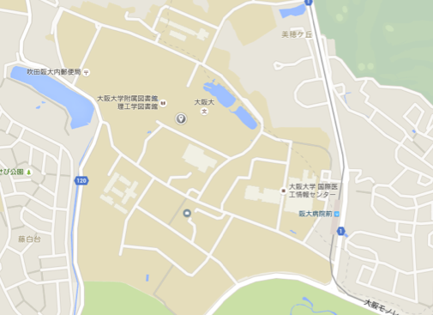



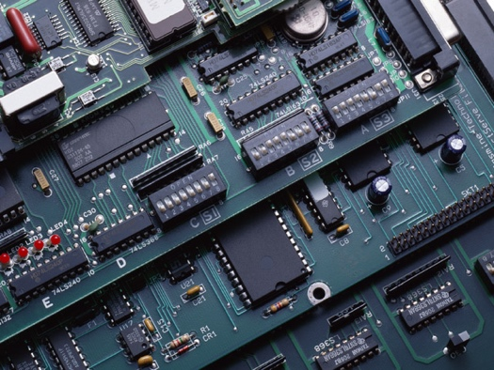



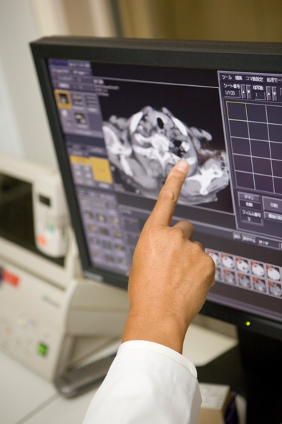


産業構造の改革と“Openness”

Slide 3
イノベーションのモードと“Openness”の進展
“How” を束ねて
“Something new”
をつくりだす
“How”を束ねる
に先立ち
“What to do” を問う
“How”を束ねて
どの“What to do”を
目指すかについて
“Why we do”を問う
“How to do”
をつくりだす
Open Education
旧来の大学
Innovation
Open Innovation 1.0
Open Innovation 2.0
Research
Open Research
これからの大学
Education
インベンション
イノベーション
オープン
イノベーション
イノベーション
ネットワーク
エコシステム

Slide 4
システムの変革におけるモード ～ Ｓカーブ ～
ボローニャ宣言
(1999年)
未知なる
次世代モデル
NSF (全米科学財団)
(1950年)
大学院制度の設置
社会貢献の使命を提唱
（アメリカモデル）
環境の複雑化
ジョンズ・ホプキンズでの
大学院 (1876年)
University 4.0
ベルリン大学
(1810年)
研究の重視とともに
研究と教育を一体化
（ドイツモデル）
難易度
University 3.0
Open Innovation
&
Open Research
古典の研究と教育から始まり
専門職養成機関へと変遷
（中世から近世のモデル）
University 2.0
University 1.0
Now
時間軸
システムの環境変化と内部構造の変革

